Slide 1




<
>
Gerenciamento de Projetos
Baixe este projeto
em Java no Github.
2
PARTE
<
>

Slide 2

<
>
Gerenciamento de Projetos
Unidade 02:
// visão geral dos processos do PMBOK
// áreas de Conhecimento do PMBOK
// grupo de Processos de Iniciação do Projeto
<
>

Slide 3


<
>
Gerenciamento de Projetos
Autores
Mariana Carvalho Henrique
Cleilson Henrique de Araujo

Slide 4
<
>
Gerenciamento de Projetos
Prefácio
A informação e a sobrevivência
O aprendizado atual está como sempre foi: manipulado, desde sua criação.
Desde o tempo dos homens e mulheres das cavernas a informação é sobrevivência. Quando o ser humano passou da fase de utilizar a informação para apenas sobreviver, ele começou a utilizá-la como meio de controle e repressão a sua própria tribo/sociedade/meio em que vive/natureza.
Desde então temos tribos contra tribos, civilizações contra civilizações, impérios contra impérios...
Sendo que o que determina o vencedor desde o tempo das cavernas até hoje é a informação.
Quando o ser humano começou a utilizar a primeira grande informação que foi a utilização do fogo, a natureza e as outras tribos atacadas não tinham chance alguma e foram derrotadas.
Quando o ser humano começou a utilizar armas primitivas do tempo da pedra lascada de fabricação humana, as outras tribos atacadas não tinham chance alguma e foram derrotadas.
Quando o ser humano começou a utilizar armas, utilizando o minério de ferro entre outros, posteriormente manipulando-os até se chegar as espadas lanças..., as outras tribos atacadas não tinham chance alguma e foram derrotadas.
Quando o império chinês criou e utilizou a pólvora e o seu uso em combates/guerras se espalhou as sociedades que utilizavam apenas espadas lanças... foram derrotadas. E chegamos a criação da bomba atômica e nuclear, como saber se o aprendizado é manipulado?
Tente você(uma sociedade/grupo/indivíduo) criar uma bomba atômica ou nuclear.
Nas nossas aulas, não vou lhe ensinar a criar uma bomba atômica ou nuclear. Irei repassar as informações acumuladas das gerações anteriores para a sobrevivência das futuras gerações.
Conforme o nosso histórico, a geração ou gerações que irão sobreviver serão as que mais bem utilizarem a informação.

Slide 5



Livro/Vídeo
<
>
Informações complementares
Links das vídeo aulas online:
www.youtube.com/c/JMarySystems/playlists?view_as=subscriber
Dos conteúdos deste livro na web:
http://www.jmarysystems.com.br/Leitura_e_Aprendizagem/Leitura_e_Aprendizagem.html
Das perguntas e respostas deste livro na web:
http://www.jmarysystems.com.br/Perguntas_e_Respostas/Perguntas_e_Respostas.html
Do programa em Java e outros projetos que além do conteúdo do livro, tem uma bateria de exercícios que complementam a totalidade da aprendizagem:
https://github.com/jmarysystems?tab=repositories
Visite-nos na web:
http://www.jmarysystems.com.br
jmarysystems@mail.com

Slide 6
<
>
Gerenciamento de Projetos
Índice
12 – Objetivos
13 - Visão geral dos processos do PMBOK
17 - Grupo de processos de iniciação
18 - Grupo de processo de planejamento
20 - Grupo de processo de execução
21 - Grupo de processo de monitoramento e controle
22 - Grupo de processo de encerramento
23 - INTERDEPENDÊNCIA DOS PROCESSOS
25 - Áreas de conhecimento do PMBOK
26 - Gerenciamento da integração do projeto
27 - Gerenciamento do escopo do projeto
28 - Gerenciamento do cronograma do projeto
29 - Gerenciamento de custos do projeto
30 - Gerenciamento da qualidade do projeto
31 - Gerenciamento dos recursos do projeto
32 - Gerenciamento das comunicações do projeto
33 - Gerenciamento dos riscos do projeto
34 - Gerenciamento das aquisições do projeto
35 - Gerenciamento das partes interessadas do projeto
36 - Grupo de processos de iniciação do projeto
38 - Medidas de sucesso do projeto
40 - Documentos de negócio
43 - Desenvolver o termo de abertura do projeto
44 - Entradas
47 - Ferramentas e Técnicas
49 - Saídas
51 - Identificar as partes interessadas
53 - Entradas
55 - Ferramentas e Técnicas
58 - Saídas

Slide 7
<
>
Gerenciamento de Projetos
Índice
61 - Resumo
62 - REFERÊNCIAS BIBLIOGRÁFICAS
63 - Exercícios

Slide 8














<
>
Gerenciamento de Projetos
Símbolos utilizados
Neste conteúdo
Para início de conversa
Orientação da disciplina
Fique atento
Indicação de livro
Palavras do professor
Veja o vídeo!
Subcategoria
Assunto
Assunto
Fica a dica
Categoria
Subcategoria
Exercício(s)

Slide 9

<
>
Gerenciamento de Projetos
Referências Bibliográficas
Indicação de livro
Título: Gerenciamento de Projetos
Autor: Harold R. Kerzner
Data: Janeiro/2015
Tipo: Livro impresso

Slide 10
<
>
Gerenciamento de Projetos
Construção do conhecimento
Introdução
Para início de conversa
Vamos começar a construção do conhecimento neste oceano de letras, sílabas, palavras, frases e versos que bem estruturados produzem e transmitem conhecimento.
Para aprender, uma boa leitura ou várias até fixar o que foi lido é o primeiro passo no mundo do conhecimento. O segundo passo é a resolução dos exercícios escritos à mão e no mesmo dia estudado.
Orientação da disciplina
Nesta disciplina ou qualquer outra, você precisa absorver o que estuda.
Por isso após você estudar todo ou parte do conteúdo desta disciplina, resolva os exercícios ou crie alguns você mesmo com suas anotações.
Lembrando que o estudo é feito após assistir a aula, assistir a aula não é estudar.
Todo conteúdo após estudado é necessário ser feito a resolução dos exercícios para poder fixar o conhecimento.
No entanto os exercícios tem de serem escritos e resolvidos no caderno à mão, após o estudo do conteúdo e no mesmo dia.
Caso se interesse mais sobre estas táticas condicionadas a nós seres humanos criadas, desenvolvidas e aperfeiçoadas durante décadas, assista a palestra do gênio e super.:
Prof Pierluigi Piazzi
Link: https://www.youtube.com/watch?v=BoMmj_Xt-pk

Slide 11
<
>
Gerenciamento de Projetos
Construção do conhecimento
Introdução
Fique atento
Não se esqueça que em cada unidade você encontrará um vídeo que deverá ser assistido no momento indicado.
Este vídeo irá complementar este conteúdo a fim de ampliar, ainda mais, o seu conhecimento acerca do tema tratado em cada unidade.
Ao final de cada unidade você deverá realizar as atividades.
Fica a dica
Uma pequena observação que quero deixar para você é:
caso não tenha visto por completo a Unidade anterior, é importante que você retorne e estude totalmente essa unidade.
A nossas disciplinas são construídas em cima de uma sequência lógica de assuntos.
Todos eles têm como objetivo desenvolver o seu raciocínio lógico.
Isto significa que se você avançar de unidade sem concluí-la, pode ter seu desenvolvimento comprometido.

Slide 12
<
>
Gerenciamento de Projetos
OBJETIVOS DA UNIDADE
Conhecer os fundamentos básicos da iniciação, planejamento, execução, controle e encerramento de projetos.
Visão geral dos processos do PMBOK
–
// Interdependência de processos
Áreas de conhecimento do PMBOK
–
// Gerenciamento da integração do projeto
// Gerenciamento do escopo do projeto
// Gerenciamento do cronograma do projeto
// Gerenciamento de custos do projeto
// Gerenciamento da qualidade do projeto
// Gerenciamento dos recursos do projeto
// Gerenciamento das comunicações do projeto
// Gerenciamento dos riscos do projeto
// Gerenciamento das aquisições do projeto
// Gerenciamento das partes interessadas do projeto
Grupo de processos de iniciação do projeto
–
// Desenvolver o termo de abertura do projeto
// Identificar as partes interessadas
OBJETIVOS DA UNIDADE

Slide 13
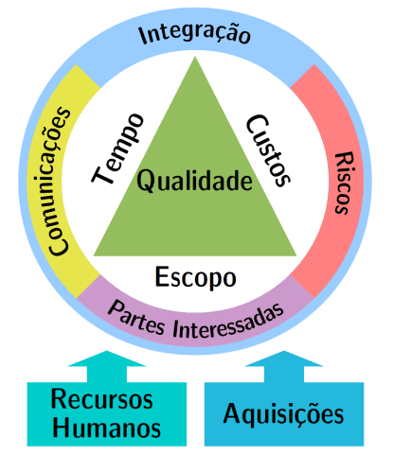
<
>
Gerenciamento de Projetos
Visão geral dos processos do PMBOK
Uma das maiores autoridades no assunto de gerenciamento de projetos é o Project Management Institute (PMI), entidade mundial que edita o guia PMBOK (Project Management Body of Knowledge) – Guia do Conhecimento em Gerenciamento de Projetos. Esse guia sintetiza os conhecimentos mundiais de voluntários, especialistas e experts no assunto.
O guia PMBOK serve para nortear as organizações e demais interessados nos estudos de gerenciamento de projetos. Nossa disciplina tem como base esse guia e descreverá seus processos e documentos conforme sua orientação.
Trabalhar com gerenciamento de projeto não é apenas assegurar a alocação de recursos e execução do trabalho para atingir o sucesso. É importante salientar o papel individual e coletivo dos processos e suas integrações.
Visão geral dos processos do PMBOK

Slide 14

<
>
Gerenciamento de Projetos
Visão geral dos processos do PMBOK
O processo é um conjunto de ações e atividades que se inter-relacionam e são executadas para alcançar um resultado definido.
Cada processo consiste em suas entradas, ferramentas, técnicas e as saídas resultantes.
Gerenciamento de projetos é sinônimo de integração de processos, recursos, pessoas e trabalho.
A equipe do projeto deve assegurar a seleção dos processos apropriados, usar uma abordagem definida que possa atender aos requisitos, cumpri-los para atender as necessidades e expectativas, e obter equilíbrio entre as demandas concorrentes (escopo, cronograma, custo, qualidade, risco e recursos) para gerar o resultado específico e desejado.
Visão geral dos processos do PMBOK

Slide 15
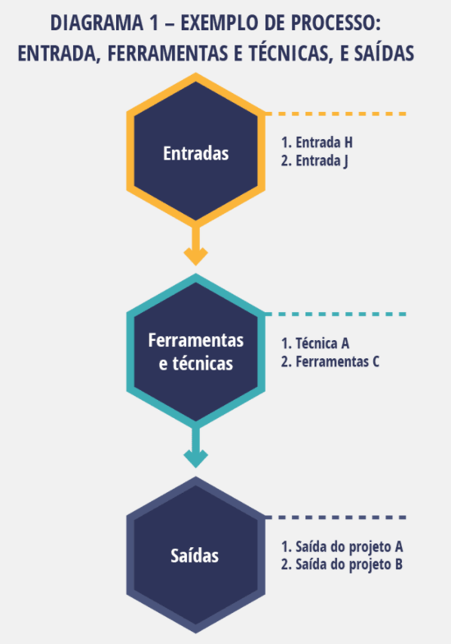
<
>
Gerenciamento de Projetos
Visão geral dos processos do PMBOK
Os processos são gerenciados, em seu ciclo de vida, por atividades que denominamos processos de gerenciamento de projetos, isto é, a transformação de uma ou mais entradas em uma ou mais saídas, usando ferramentas e técnicas, para produzir o resultado final do processo. O Diagrama 1 ilustra um processo.
Fonte: PMI, 2017.
Visão geral dos processos do PMBOK

Slide 16
<
>
Gerenciamento de Projetos
Visão geral dos processos do PMBOK
Os processos de gerenciamento de projetos podem encadear, de forma lógica, um grupo de outros processos, usando as entradas, ferramentas, técnicas e saídas.
A saída de um processo pode também ser iniciada pela entrega de um projeto ou pela fase de um outro projeto.
O número de iterações ou mesmo as interações entre os processos podem variar e podem ser classificados em três categorias:
1 – Único :
Usados uma vez ou em pontos predefinidos, como exemplo: o processo de desenvolver o termo de abertura e o termo de encerramento do projeto;
2 – Periódicos
Conforme necessidade, como o processo para adquirir recursos e conduzir as aquisições;
3 – Repetitivos
Ocorrem ao longo do projeto, como os processos de monitoramento e controle, que ocorrem durante todo ciclo do projeto.
Embora possam ser agrupados de diversas maneiras, usaremos a divisão apresentada pelo PMI (2017), que agrupa os processos em cinco categorias chamadas de grupos de processos de gerenciamento de projetos, que são processos utilizados para iniciar, planejar, executar, monitorar, controlar e encerrar o projeto.
O objetivo da visão geral dos processos é apresentar suas divisões e características básicas.
Cada processo, com seus documentos, suas ações e atividades, serão estudados separadamente no decorrer de nossa disciplina.
Visão geral dos processos do PMBOK

Slide 17
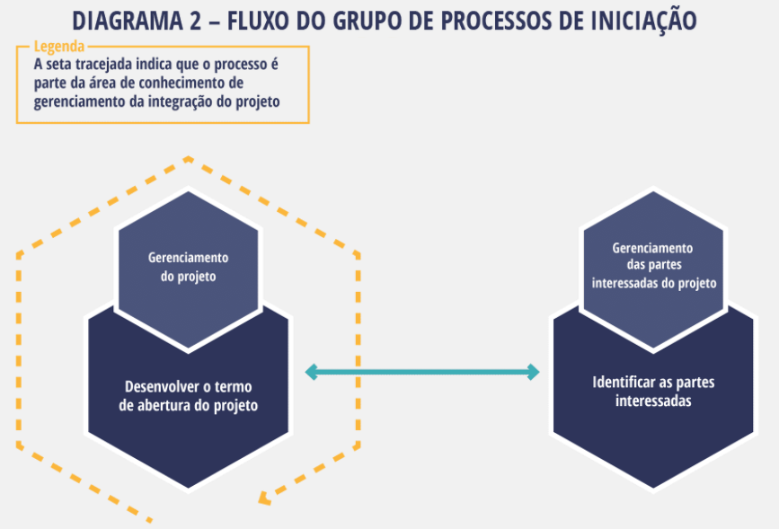
<
>
Gerenciamento de Projetos
Visão geral dos processos do PMBOK
São usados para autorizar o início de um novo projeto ou uma nova fase de um projeto existente, e alinhar as expectativas das partes interessadas com os objetivos finais do projeto. Fazem parte deste grupo:
Desenvolvimento do Termo de Abertura do Projeto
–
Documento que formaliza a abertura do projeto.
Identificação das Partes Interessadas
–
Documento que identifica as partes interessadas, sua influência sobre o projeto e suas responsabilidades e contribuição para o sucesso.
Fonte: PMI, 2017.
Grupo de processos de iniciação

Slide 18
<
>
Gerenciamento de Projetos
Visão geral dos processos do PMBOK
O grupo de processos de planejamento é utilizado para a definição do escopo, refinamento dos objetivos, planejamento do cronograma, custos, qualidade, utilização de recursos, da comunicação, dos riscos, das aquisições e planejar o engajamento das partes interessadas.
Fazem parte deste grupo desenvolver o plano de gerenciamento do projeto, planejar o gerenciamento do escopo, coletar os requisitos, definir o escopo, criar a estrutura analítica do projeto (EAP), além de planejar o gerenciamento do cronograma, definir as atividades, sequenciar as atividades, estimar os custos e determinar o orçamento.
Também faz parte planejar o gerenciamento da qualidade, planejar o gerenciamento dos recursos, estimar os recursos das atividades, planejar o gerenciamento das comunicações e os riscos, identificar os riscos, além de realizar a análise qualitativa e quantitativa dos riscos, as respostas a eles, o gerenciamento das aquisições e o engajamento das partes interessadas.
Grupo de processo de planejamento

Slide 19
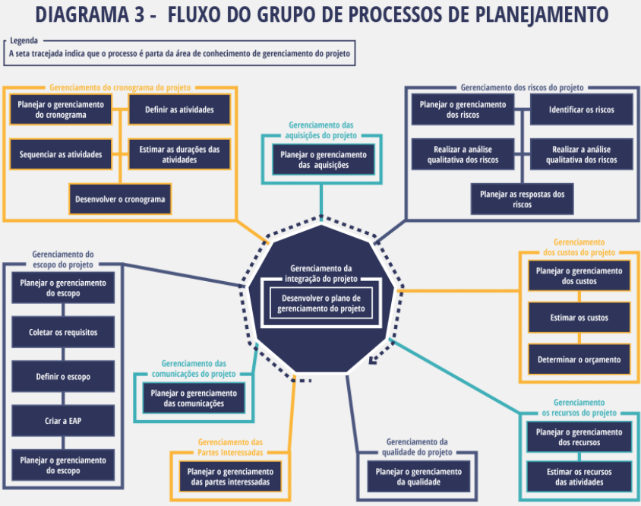
<
>
Gerenciamento de Projetos
Visão geral dos processos do PMBOK
O Diagrama 3 demonstra o fluxo do grupo de Processos de planejamento.
Fonte: PMI, 2017.
Grupo de processo de planejamento

Slide 20
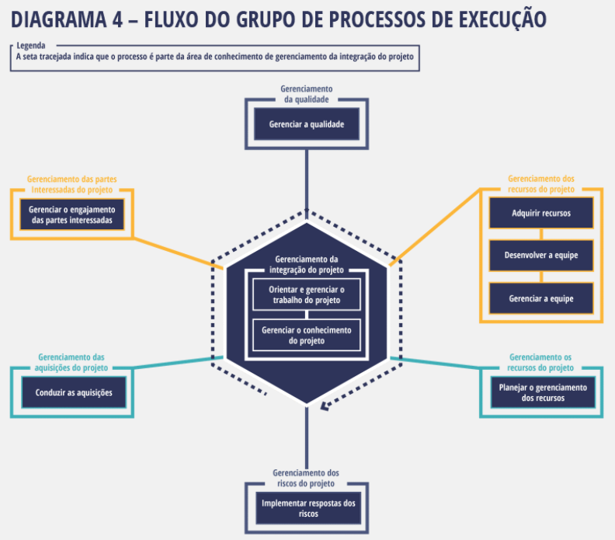
<
>
Gerenciamento de Projetos
Visão geral dos processos do PMBOK
Esse grupo de processos é realizado para conduzir o trabalho definido no gerenciamento do projeto até seu final.
Seu trabalho será coordenar, gerenciar, integrar e executar as atividades para cumprir os requisitos do projeto.
Fazem parte deste grupo: orientar e gerenciar o trabalho do projeto, gerenciar o conhecimento do projeto, gerenciar a qualidade, adquirir recursos, desenvolver e gerenciar a equipe, gerenciar as comunicações, implementar respostas aos riscos, conduzir aquisições e gerenciar o engajamento das partes interessadas.
O Diagrama 4 representa o fluxo do grupo de processos de execução.
Grupo de processo de execução

Slide 21
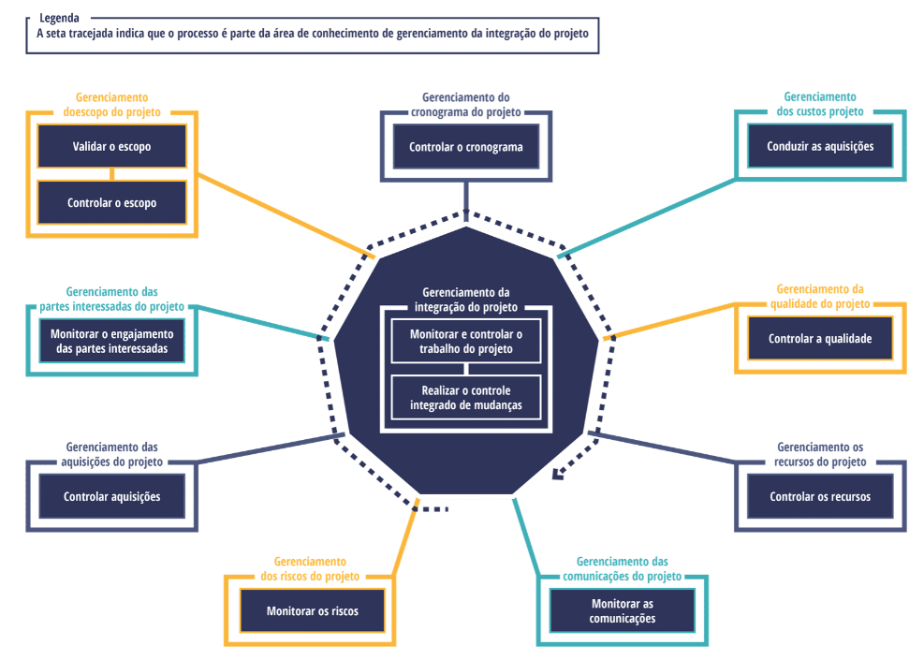
<
>
Gerenciamento de Projetos
Visão geral dos processos do PMBOK
São exigidos para acompanhar, analisar e controlar o progresso e desempenho do projeto e identificar mudanças. É objetivo dessa etapa fazer a coleta de dados de todos os processos do projeto para acompanhar progresso e desempenhos.
Fazem parte deste grupo: monitorar e controlar o trabalho do projeto, realizar o controle integrado das mudanças, validar e controlar o escopo, controlar o cronograma, os custos, a qualidade, os recursos, monitorar as comunicações e os riscos, controlar aquisições e monitorar o engajamento das partes interessadas. O Diagrama 5 representa o fluxo do grupo de processos de monitoramento e controle.
Grupo de processo de monitoramento e controle

Slide 22
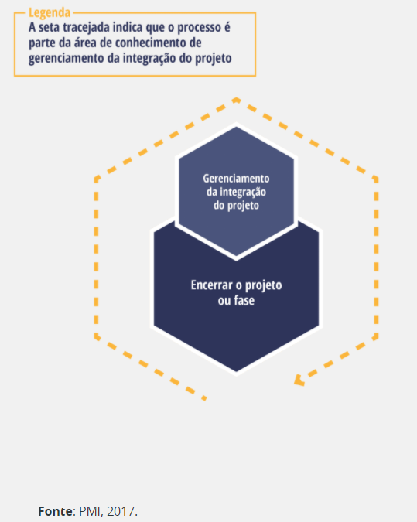
<
>
Gerenciamento de Projetos
Visão geral dos processos do PMBOK
Usados para concluir ou fechar formalmente um projeto, fase ou contrato. O diagrama 6 apresenta o fluxo do grupo de processos de encerramento.
Grupo de processo de encerramento

Slide 23
<
>
Gerenciamento de Projetos
Visão geral dos processos do PMBOK
Os grupos de processos são independentes das fases do projeto e podem ter seus resultados transformados em entradas de outros processos, que não estão no mesmo grupo.
Na prática, temos o início do processo com a solicitação externa sobre uma necessidade específica ou oportunidade identificada no projeto.
O processo de iniciação aprova sua execução e define os recursos, e depois passa ao planejamento, que define o escopo do produto e do projeto (o que será o resultado e como trabalhar para obtê-lo).
A próxima fase é a execução, que também aciona o processo de monitoramento e controle.
Esses dois processos trabalharão de forma simultânea e interativa, visando produzir tudo que foi planejado para a fase com o melhor desempenho. Se necessário, serão feitas ações corretivas, preventivas, reparo de defeitos, melhorias e o que mais for preciso para a entrega final.
INTERDEPENDÊNCIA DOS PROCESSOS

Slide 24
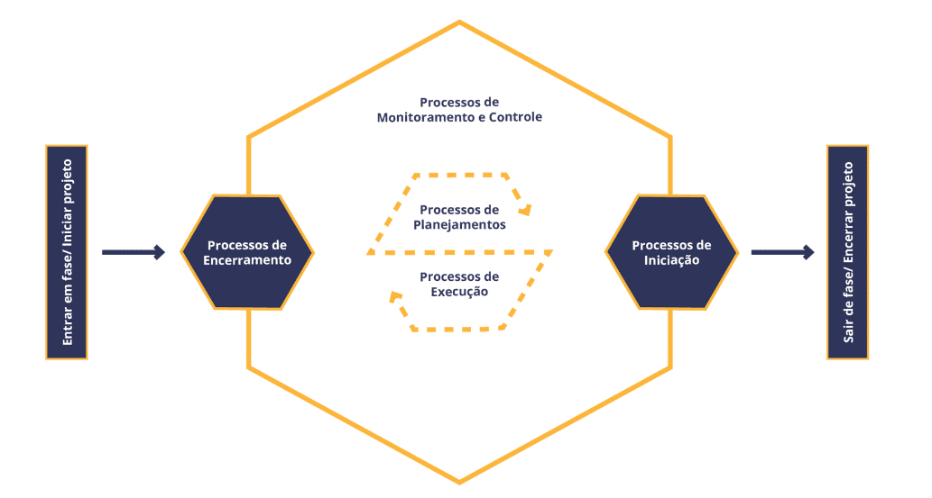
<
>
Gerenciamento de Projetos
Visão geral dos processos do PMBOK
Ao término da fase ou do projeto, passamos ao processo de encerramento, que é responsável pelo aceite formal do resultado e documentação das lições aprendidas.
O resultado é entregue ao cliente ou a próxima fase.
No caso de várias fases, este ciclo permanece até o término do projeto como um todo. Cada fase recebe entradas das fases anteriores, e todas devem ser inicializadas e finalizadas.
O Diagrama 7 apresenta o ciclo dos processos.
INTERDEPENDÊNCIA DOS PROCESSOS

Slide 25

<
>
Gerenciamento de Projetos
Áreas de conhecimento do PMBOK
Os processos também são caracterizados por áreas de conhecimento, além dos grupos de processo de gerenciamento de projetos.
As áreas de conhecimento são definidas pelos seus requisitos de conhecimento e se inter-relacionam.
O PMI (2017) apresenta as dez áreas de conhecimento que são utilizadas na maioria dos projetos e durante grande parte deles.
Cada tópico possui suas práticas, entradas, ferramentas, técnicas e saídas. Perceba que os processos são os mesmos, apenas separados por área de conhecimento:
Áreas de conhecimento do PMBOK

Slide 26
<
>
Gerenciamento de Projetos
Áreas de conhecimento do PMBOK
Inclui processos e atividades necessárias para identificar, definir, combinar, unificar e coordenar os grupos de processos e atividades de gerenciamento de projetos.
Desenvolver o termo de abertura do projeto;
Desenvolver o plano de gerenciamento do projeto;
Orientar e gerenciar o trabalho do projeto;
Gerenciar o conhecimento do projeto;
Monitorar e controlar o trabalho do projeto;
Realizar o controle integrado de mudanças;
Encerrar o projeto ou fase.
GERENCIAMENTO DA INTEGRAÇÃO DO PROJETO

Slide 27
<
>
Gerenciamento de Projetos
Áreas de conhecimento do PMBOK
Inclui processos que determinam o trabalho necessário do projeto e asseguram que este trabalho será suficiente para concluir o projeto com sucesso. O objetivo é definir e controlar o que foi determinado no projeto. São eles:
Planejar o gerenciamento do escopo;
Coletar os requisitos;
Definir o escopo;
Criar a EAP;
Validar o escopo;
Controlar o escopo.
GERENCIAMENTO DO ESCOPO DO PROJETO

Slide 28

<
>
Gerenciamento de Projetos
Áreas de conhecimento do PMBOK
Inclui os processos necessários para gerenciar o término pontual do projeto.
Inclui planejar o gerenciamento do cronograma, definir e sequenciar as atividades, estimar as durações das atividades, e desenvolver e controlar o cronograma.
GERENCIAMENTO DO CRONOGRAMA DO PROJETO

Slide 29

<
>
Gerenciamento de Projetos
Áreas de conhecimento do PMBOK
Inclui os processos envolvidos em planejamento, estimativas, orçamentos, financiamentos, gerenciamento e controle dos custos, de modo que o projeto possa ser terminado dentro do orçamento aprovado.
Inclui planejar o gerenciamento dos custos, estimar os custos, determinar o orçamento e controlar os custos.
GERENCIAMENTO DE CUSTOS DO PROJETO

Slide 30

<
>
Gerenciamento de Projetos
Áreas de conhecimento do PMBOK
Inclui os processos para incorporação da política de qualidade da organização com relação ao planejamento, gerenciamento e controle dos requisitos de qualidade do projeto e do produto, para atender as expectativas das partes interessadas.
Inclui planejar, gerenciar e controlar a qualidade.
GERENCIAMENTO DA QUALIDADE DO PROJETO

Slide 31

<
>
Gerenciamento de Projetos
Áreas de conhecimento do PMBOK
Inclui os processos para identificar, adquirir e gerenciar os recursos necessários para a conclusão bem-sucedida do projeto. Inclui:
Planejar o gerenciamento dos recursos;
Estimar os recursos das atividades;
Adquirir recursos;
Desenvolver e gerenciar a equipe;
Controlar os recursos.
GERENCIAMENTO DOS RECURSOS DO PROJETO

Slide 32

<
>
Gerenciamento de Projetos
Áreas de conhecimento do PMBOK
Inclui os processos necessários para assegurar que as informações do projeto sejam planejadas, coletadas, criadas, distribuídas, armazenadas, recuperadas, gerenciadas, controladas, monitoradas e finalmente organizadas de maneira oportuna e apropriada. Isto é, planejar, gerenciar e monitorar as comunicações.
GERENCIAMENTO DAS COMUNICAÇÕES DO PROJETO

Slide 33

<
>
Gerenciamento de Projetos
Áreas de conhecimento do PMBOK
Inclui os processos de condução de planejamento, identificação e análise de gerenciamento de risco, planejamento de resposta, implementação de resposta e monitoramento de risco em um projeto.
Planejar o gerenciamento dos riscos;
Identificar os riscos;
Realizar a análise qualitativa e quantitativa dos riscos;
Planejar e implementar as respostas aos riscos;
Monitorar os riscos.
GERENCIAMENTO DOS RISCOS DO PROJETO

Slide 34

<
>
Gerenciamento de Projetos
Áreas de conhecimento do PMBOK
Inclui os processos necessários para comprar ou adquirir produtos, serviços ou resultados externos a equipe do projeto. Faz parte dele planejar, conduzir e controlar aquisições.
GERENCIAMENTO DAS AQUISIÇÕES DO PROJETO

Slide 35

<
>
Gerenciamento de Projetos
Áreas de conhecimento do PMBOK
Inclui os processos exigidos para identificar as pessoas, grupos ou organizações que podem impactar ou serem impactados pelo projeto, analisar as expectativas das partes interessadas e sua influência no projeto, e desenvolver estratégias de gerenciamento apropriadas para o seu engajamento eficaz nas decisões e execução do projeto.
Então, pode-se dizer que identifica as partes interessadas e planeja, gerencia e monitora o engajamento das partes interessadas.
GERENCIAMENTO DAS PARTES INTERESSADAS DO PROJETO

Slide 36
<
>
Gerenciamento de Projetos
Grupo de processos de iniciação do projeto
O objetivo maior dos processos de iniciação é o alinhamento do objetivo do projeto com as expectativas das partes interessadas, informando sobre o escopo e discutindo como poderão ajudar para atingir essas expectativas.
Nesse processo, o escopo é definido e o custo financeiro é comprometido. É definido quem das partes interessadas irá interagir e influenciar no resultado geral.
O gerente do projeto será atribuído, se ainda não tiver sido.
Na aprovação do termo de abertura, o projeto é iniciado oficialmente. Os processos desse grupo ajudam no alinhamento dos objetivos estratégicos em que o business case, os benefícios e as partes interessadas são considerados desde o início do projeto.
O principal benefício deste processo é o agrupamento. Somente os projetos alinhados com os mesmos objetivos estratégicos são autorizados.
Quando a atribuição do gerente de projetos for feita no termo de abertura, quem deve criar esse relatório é o patrocinador, um escritório de projetos, o comitê diretivo de portfólio ou grupo de partes interessadas.
Grupo de processos de iniciação do projeto

Slide 37


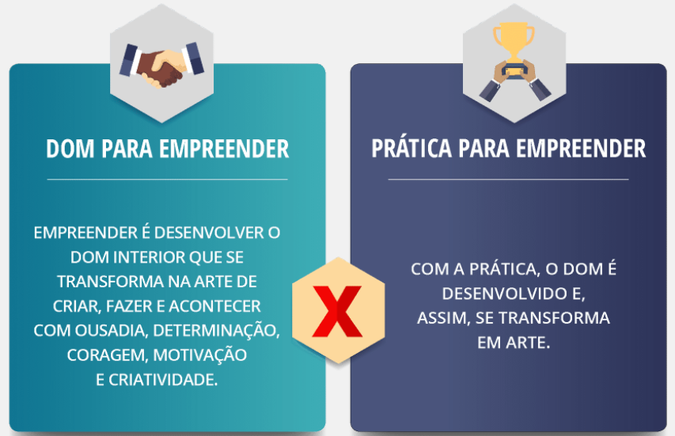
<
>
Gerenciamento de Projetos
Grupo de processos de iniciação do projeto
Portfólio: projetos, programas, subportfólios e operações gerenciadas em grupo para alcançar objetivos estratégicos.
Programas: um grupo relacionado de projetos, subprogramas e atividades de programa gerenciados de forma coordenada para a obtenção de benefícios que não estariam disponíveis se eles fossem gerenciados individualmente. (PMI, 2017, p. 15).
Em cada nova fase do projeto, as informações levantadas no grupo de processos de iniciação devem ser revistas e verificadas se ainda são válidas para o negócio que o originou.
O termo de abertura do projeto, os documentos de negócios e os critérios de sucesso são verificados.
Exemplo
Grupo de processos de iniciação do projeto

Slide 38

<
>
Gerenciamento de Projetos
Grupo de processos de iniciação do projeto
Para identificar o sucesso do projeto, normalmente são usados os indicadores de prazo, custo, escopo e qualidade do projeto.
Podemos também medir pela realização dos objetivos do projeto. Cada parte interessada pode ter a visão de sucesso diferente, pois esperam resultados diferentes do projeto.
É preciso deixar bem claro e documentar quais objetivos o projeto atende.
O acompanhamento das partes interessadas durante todo o projeto aumenta a chance de sucesso. Para avaliar o sucesso, é preciso responder:
1 - O que será considerado sucesso para o projeto;
2 - Como mediremos o sucesso do projeto;
3 - Quais fatores podem afetar o projeto.
Pode acontecer de o projeto ser bem-sucedido na utilização dos recursos e atingir o sucesso operacional, mas não o estratégico, devido a mudança de mercado, por exemplo. O alinhamento e a comunicação com as partes interessadas devem ocorrer sempre. O PMI (2017) destaca que o sucesso do projeto pode incluir estratégias de negócios, como:
Medidas de sucesso do projeto

Slide 39
<
>
Gerenciamento de Projetos
Grupo de processos de iniciação do projeto
Estratégias de negócios
// Concluir o plano de gerenciamento de benefícios do projeto;
// Atender os indicadores financeiros acordados e documentados no business case, como:
Valor presente líquido (VPL);
Retorno do investimento (ROI);
Taxa interna de retorno (TIR);
Período de reembolso (PDR);
Relação de custo-benefício (RCB).
// Atendimento dos objetivos não financeiros do business case;
// Conclusão do movimento de uma organização de seu estado atual para o futuro estado desejado;
// Cumprimento dos termos e condições do contrato;
// Atendimento das estratégias, metas e objetivos organizacionais;
// Alcance da satisfação das partes interessadas;
// Adoção aceitável pelo cliente/usuário final;
// Integração das entregas no ambiente operacional da organização;
// Alcance da qualidade de entrega acordada;
// Atendimento dos critérios de governança;
// Alcance de outras medidas ou critérios de sucesso acordados (por exemplo, produtividade do processo).
Medidas de sucesso do projeto

Slide 40
<
>
Gerenciamento de Projetos
Grupo de processos de iniciação do projeto
Os documentos de negócio do projeto são documentos independentes do projeto, mas essenciais para alinhamento do sucesso.
O responsável pelos documentos de negócios é o patrocinador do projeto com a colaboração do gerente, que o mantém informado do andamento e também ajuda na supervisão das medidas de sucesso do business case do projeto, do plano de gerenciamento, termo de abertura e plano de gerenciamento de benefícios alinhados entre si e com as metas e objetivos da organização.
São dois documentos de negócio: business case e plano de gerenciamento de benefícios do projeto.
O business case pode demostrar que um projeto não deve avançar por não representar uma estratégia forte ou que um projeto deve iniciar antes de outro, por exemplo.
Uma avaliação de necessidades é feita para gerar o business case e os resultados documentados. Resumidamente, deve conter os itens importantes ao projeto, como:
Necessidades de negócio;
Análise da situação;
Recomendação;
Avaliação.
Documentos de negócio

Slide 41
<
>
Gerenciamento de Projetos
Grupo de processos de iniciação do projeto
A avaliação feita para o business case também servirá para a criação do plano de gerenciamento dos benefícios do projeto.
Esse plano descreve quando os objetivos serão entregues e como serão medidos estes benefícios.
Um benefício é um resultado de ações e comportamentos que fornecem valor para o projeto e a organização.
No início do ciclo de vida do projeto, o plano de benefício deve ser definido e pode incluir:
O plano de benefício
–
// Benefícios-alvo;
// Alinhamento estratégico;
// Cronograma para a realização dos benefícios;
// Proprietário dos benefícios;
// Indicadores;
// Premissas;
// Riscos.
Documentos de negócio

Slide 42
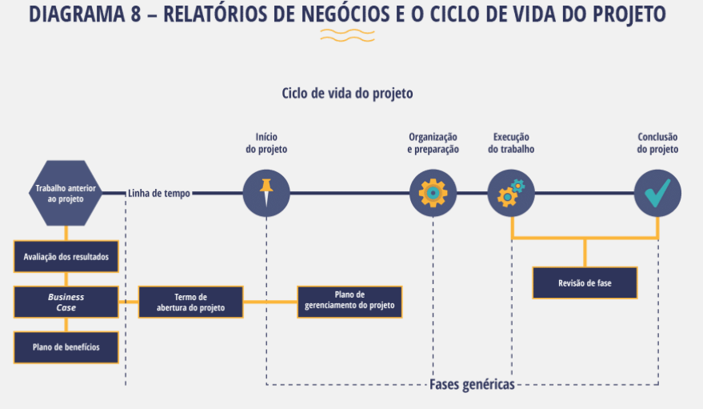
<
>
Gerenciamento de Projetos
Grupo de processos de iniciação do projeto
O desenvolvimento e a manutenção deste documento são iterativos e o gerente de projetos trabalha para garantir que o termo de abertura do projeto, o plano de gerenciamento do projeto e o gerenciamento de benefícios estejam alinhados durante todo o ciclo de vida do projeto. O Diagrama 8 apresenta os relatórios do negócio.
Fonte: PMI, 2017.
Documentos de negócio

Slide 43
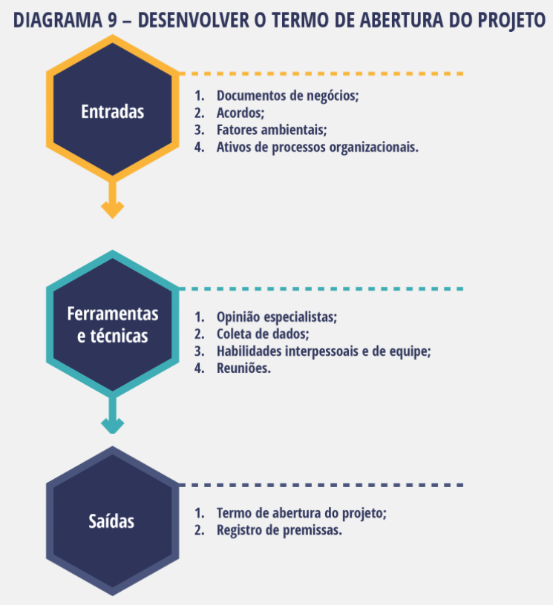
<
>
Gerenciamento de Projetos
Grupo de processos de iniciação do projeto
O documento do termo de abertura do projeto formaliza o início do projeto. Contém a autorização para sua execução e detalha os requisitos iniciais necessários e todo plano de ação, firmando a parceria entre as partes interessadas para atingir os resultados.
É o registro do comprometimento da organização com o projeto. Esse processo é realizado uma única vez ou em pontos predefinidos do projeto, sempre sendo alimentado e verificado.
O Diagrama 9 mostra os processos envolvidos. O termo de abertura garante ao gerente de projetos a autoridade para planejar, executar e controlar o projeto.
DESENVOLVER O TERMO DE ABERTURA DO PROJETO

Slide 44
<
>
Gerenciamento de Projetos
Grupo de processos de iniciação do projeto
São as informações que chegam para início do processo.
1. Documentos de negócio
–
Os documentos de negócios, que são o business case e o plano de gerenciamento de benefícios, são as fontes de informação. Eles estabelecem o limite do projeto aprovado pela visão estratégica do negócio. O gerente não atualiza os documentos de negócio. Eles são usados no processo decisório pelos gerentes ou executivos acima do nível do projeto, mas o documento é revisado periodicamente por suas recomendações. O PMI (2017, p. 77) destaca que podem ser motivos para criar o business case:
// Demanda de mercado;
// Necessidade organizacional;
// Solicitação do cliente;
// Avanço;
// Um requisito legal;
// Impactos ecológicos;
// Necessidade de natureza social.
Entradas

Slide 45
<
>
Gerenciamento de Projetos
Grupo de processos de iniciação do projeto
2. Acordos
–
O acordo é um contrato que obriga o vendedor a fornecer o produto dentro do que foi estabelecido e obriga o comprador a renumerá-lo. De acordo com o PMI (2017), é um contrato de efeitos jurídicos, que pode incluir especificações do trabalho das aquisições ou principais entregas, além do cronograma, marcos ou data até a qual um cronograma é requerido. Também pode conter:
// Relatórios de desempenho;
// Preços e condições de pagamento;
// Critérios de inspeção, qualidade e aceitação;
// Garantia e suporte futuro ao produto;
// Incentivos e penalidades;
// Seguros e obrigações de realização;
// Aprovações de subcontratados subordinados;
// Termos e condições gerais;
// Tratamento de solicitações de mudança;
// Clausula de rescisão e mecanismos para resolução alternativa de disputas.
Entradas

Slide 46
<
>
Gerenciamento de Projetos
Grupo de processos de iniciação do projeto
3. Fatores ambientais da empresa
–
Podemos listar como fatores ambientais que podem influenciar no processo: padrões governamentais, requisitos e/ou restrições legais, condições do mercado, cultura organizacional e clima político, governança organizacional, expectativas das partes interessadas e limite dos riscos.
4. Ativos de processos organizacionais
–
Os ativos que podem influenciar no processo incluem procedimentos padrão, estruturas de decisão, métodos de monitoramento e repositórios de lições aprendidas.
Entradas

Slide 47
<
>
Gerenciamento de Projetos
Grupo de processos de iniciação do projeto
Ferramentas e técnicas são utilizadas para ajudar na obtenção das informações do projeto. São usadas em todos os processos como sugestão e podem ser substituídas.
1. Opinião Especializada
–
É a expertise de um especialista com conhecimento numa área de aplicação. Pode ser fornecida por uma pessoa ou grupo de especialistas. O PMI (2017) sugere que tenham conhecimentos nos seguintes tópicos:
// Estratégia organizacional;
// Gerenciamento de benefícios;
// Conhecimento técnico na área de foco do projeto;
// Estimativa na duração e orçamento;
// Identificação de riscos.
2. Coleta de Dados
–
Técnicas de coletas de dados que podem ser utilizadas como sugestão:
// Brainstorming: identificar uma lista de ideias em um curto espaço de tempo;
// Grupo de discussão: reúne partes interessadas e especialistas no assunto para compartilhar informações em forma de conversas;
// Entrevistas: obter informação diretamente das partes interessadas.
Ferramentas e Técnicas

Slide 48
<
>
Gerenciamento de Projetos
Grupo de processos de iniciação do projeto
3. Habilidades interpessoais e de equipe
–
As habilidades interpessoais e de equipe que podem ser utilizadas são o gerenciamento de conflitos, a facilitação e o gerenciamento de reuniões.
4. Reuniões
–
São feitas para identificar os objetivos dos projetos com as partes interessadas.
Ferramentas e Técnicas

Slide 49
<
>
Gerenciamento de Projetos
Grupo de processos de iniciação do projeto
As saídas são os resultados finais do processo. Fazem parte o processo:
1. Termo de abertura do projeto
–
É o documento em alto nível que será construído com os objetivos que o projeto deve alcançar e todos os limites que o controla. Após todos os processos de entrada e a utilização das ferramentas e técnicas para conseguir as informações, o gerente de projetos ou o patrocinador descreve os termos do projeto e é autorizado ao gerente de projetos aplicar os recursos em suas atividades. O termo de abertura deve conter:
// Finalidade do projeto;
// Objetivos mensuráveis e critérios de sucesso;
// Requisitos de alto nível;
// Descrição do projeto, seus limites e entregas-chave;
// Riscos;
// Resumo macro do cronograma;
// Recursos financeiros pré-aprovados;
// Lista de partes interessadas fundamentais;
// Requisitos de aprovação: o que constitui sucesso, quem decide se é bem-sucedido e quem autoriza o encerramento do projeto;
// Critérios de término: o que deve ser cumprido para encerrar ou cancelar o projeto ou fase;
// Gerente de projeto designado;
// Nome do patrocinador e/ou outras pessoas que autorizaram o termo de abertura.
O termo garante que as partes interessadas das entregas, das validações de fases, bem como todos os papéis de responsabilidades do projeto, tenham um entendimento comum do que será realizado. A Tabela 2 apresenta um exemplo do termo de abertura do projeto.
Saídas

Slide 50
<
>
Gerenciamento de Projetos
Grupo de processos de iniciação do projeto
2. Registro de premissas
–
As premissas estratégicas foram identificadas já no business case, mas as premissas de atividades e tarefas são geradas ao longo do projeto e registradas nesse relatório.
Saídas

Slide 51
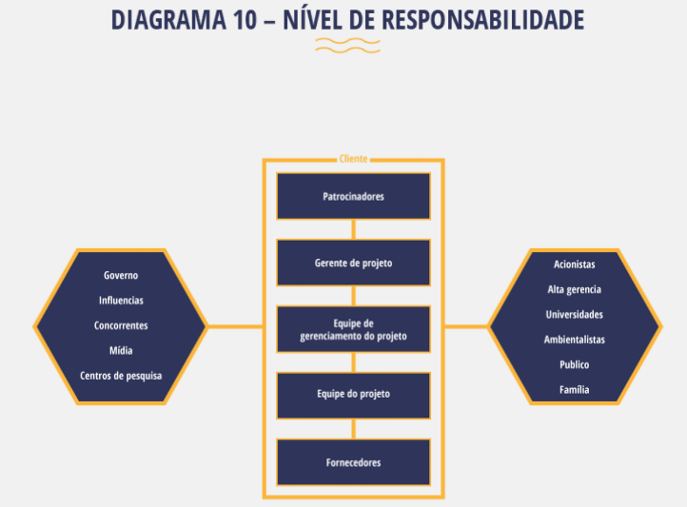
<
>
Gerenciamento de Projetos
Grupo de processos de iniciação do projeto
Fonte: VALLE; FINOCCHIO; SILVA, 2008 (Adaptado).
Identificar as partes interessadas é registrar os responsáveis e seus papéis, e analisar informações relevantes às suas expectativas, seus interesses, interdependências, influências e impacto no sucesso do projeto. O Diagrama 10 ilustra o nível de responsabilidade das partes interessadas.
IDENTIFICAR AS PARTES INTERESSADAS

Slide 52
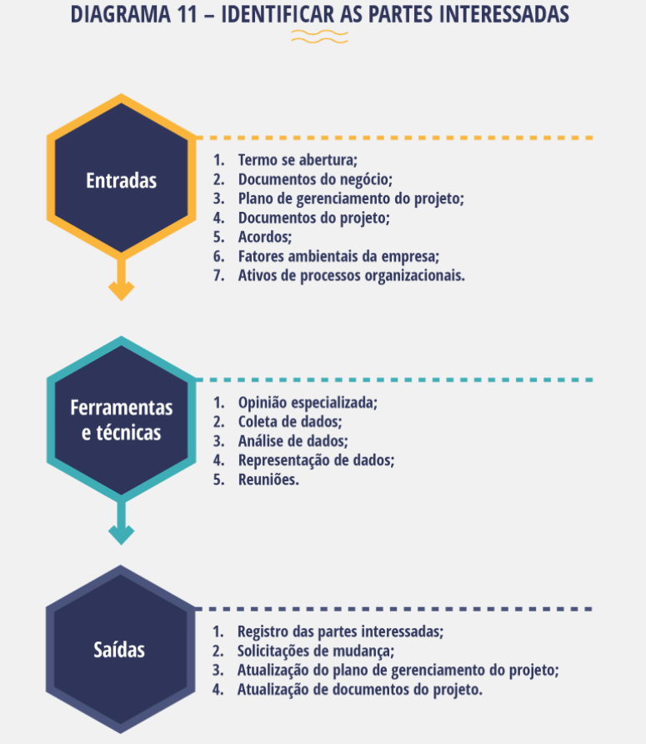
<
>
Gerenciamento de Projetos
Grupo de processos de iniciação do projeto
O benefício deste processo é poder verificar o direcionamento certo para o engajamento de cada parte interessada ou grupo de partes. Esse processo é verificado durante todo o projeto, quando necessário. O Diagrama 11 ilustra o processo:
IDENTIFICAR AS PARTES INTERESSADAS

Slide 53
<
>
Gerenciamento de Projetos
Grupo de processos de iniciação do projeto
As informações que o processo recebe são:
1. Termo de abertura do projeto
–
O termo de abertura contém a lista das principais partes interessadas e suas responsabilidades.
2. Documentos de negócios
–
Fornecem as informações do negócio e das partes interessadas afetadas pelo projeto. Utiliza o business case e o plano de gerenciamento de benefícios do projeto.
3. Plano de gerenciamento do projeto
–
No processo de iniciação, o plano de gerenciamento do projeto não está definido ainda, mas após sua criação no processo de planejamento, passa a ter componentes que são relacionados às partes interessadas e contribui para as demais fases do projeto. Os componentes são:
// Plano de gerenciamento das comunicações: possui informações de como, quando e por quem serão executadas as atividades administrativas e como será feita a divulgação do projeto. Esse documento é uma fonte de conhecimento sobre as partes interessadas.
// Plano de engajamento das partes interessadas: identifica as estratégias e ações para engajamento das partes interessadas com eficácia.
Entradas

Slide 54
<
>
Gerenciamento de Projetos
Grupo de processos de iniciação do projeto
4. Documentos do projeto
–
A identificação das partes interessadas ocorre durante todo o projeto e muitos documentos são utilizados para este processo. Pode ser considerado para entrada:
// Registro das mudanças: os registros de mudança, normalmente, introduzem uma nova parte interessada ou alteram o relacionamento com a parte interessada já existente;
// Registro das questões: os registros das questões podem incluir novas partes interessadas ou alterar a participação delas;
// Documentos de requisitos: esse relatório pode conter informações importantes de uma parte interessada potencial.
5. Acordos
–
Os acordos são feitos entre as partes interessadas e podem ter referências adicionais das partes envolvidas.
6. Fatores ambientais da empresa
–
Os fatores que podem influenciar as partes interessadas são: cultura organizacional, clima político e governança, padrões governamentais ou do setor, tendências globais, regionais ou locais e distribuição geográfica.
7. Ativos de processos organizacionais
–
Os ativos que podem influenciar são: modelos e instruções de registro das partes interessadas, registros anteriores das partes interessadas e repositório das lições aprendidas.
Entradas

Slide 55
<
>
Gerenciamento de Projetos
Grupo de processos de iniciação do projeto
1. Opinião especializada
–
É representada pela expertise de um especialista com conhecimento numa área de aplicação ou treinamento especializado em áreas como:
// Entendimento das estruturas de política e poder na organização;
// Conhecimento do ambiente da organização e das demais organizações afetadas;
// Conhecimento do setor ou do produto da entrega;
// Conhecimentos e expertise de membros individuais.
2. Coleta de dados
–
As técnicas neste processo podem ser: questionários e pesquisas, que são utilizados para coleta de dados em massa, e o brainstorning, que é uma coleta de dados de forma criativa com membros da equipe ou especialistas.
3. Análise de dados
–
Análise de dados que podem ser usados nesse processo. Podem ser:
// Análise das partes interessadas: resulta em uma listagem das informações relevantes referentes às partes, como posição na organização, funções no projeto, expectativas, nível de apoio e interesse pelo projeto. Podem incluir:
Interesse;
Direitos (legais ou morais);
Propriedade;
Conhecimentos;
Contribuição.
// Análise de documentos: análise antecipada de documentos disponíveis e lições aprendidas para identificar partes interessadas.
Ferramentas e Técnicas

Slide 56
<
>
Gerenciamento de Projetos
Grupo de processos de iniciação do projeto
4. Representação de dados
–
A representação de dados pode ser feita pelo mapeamento das partes interessadas, que é um método de classificação. Este método pode demonstrar:
// Matriz de poder, influência e impacto: identifica o nível de autoridade (poder), da preocupação como os resultados (influência) ou capacidade de causar mudanças;
// Cubo de partes interessadas: fornece um modelo de várias dimensões, melhorando a visibilidade da comunidade das partes interessadas, ajudando a melhorar as estratégias de comunicação. A Tabela 2 ilustra um exemplo;
// Modelo de relevância: apresenta a avaliação do poder das partes interessadas ou da influência que exercem, a urgência de atenção, e o envolvimento;
// Direções de influência: classifica as partes interessadas pela influência que exercem no projeto.
Priorização: quando o projeto tiver uma quantidade grande de partes interessadas, será preciso priorizá-las.
Ferramentas e Técnicas

Slide 57
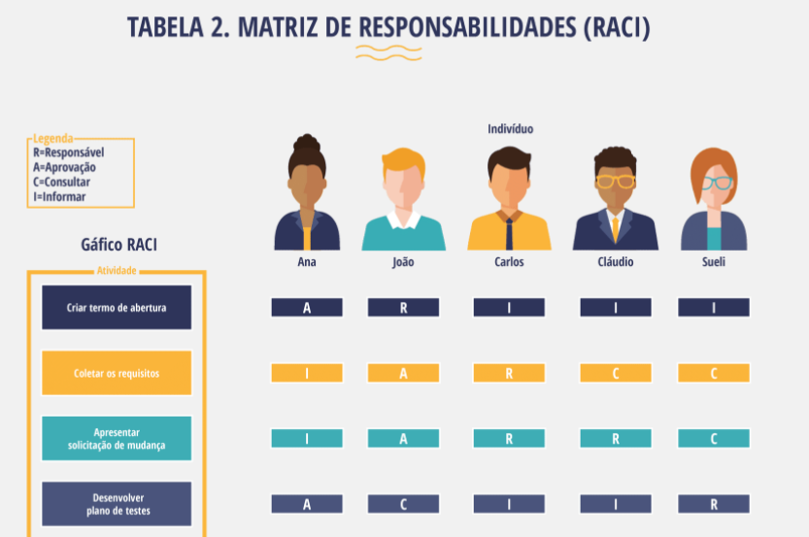
<
>
Gerenciamento de Projetos
Grupo de processos de iniciação do projeto
Fonte: PMI, 2013.
5. Reuniões
–
As reuniões são usadas para esclarecer pontos e promover o entendimento entre as partes interessadas e a equipe do projeto.
Ferramentas e Técnicas

Slide 58
<
>
Gerenciamento de Projetos
Grupo de processos de iniciação do projeto
Para o processo de identificação das partes interessadas, temos:
Registro das partes interessadas: esse documento apresenta todas as informações coletadas sobre as partes interessadas no projeto. Ele pode conter a identificação, avaliações e classificação das partes interessadas.
Solicitações de mudanças: no processo de iniciação, as mudanças não são esperadas. Mas, no avanço do projeto, as partes interessadas são alteradas ou identificadas, e novas informações devem ser acrescidas sempre com o foco de monitorar e controlar as mudanças.
Atualização no plano de gerenciamento do projeto: ao longo do projeto, as mudanças devem ser registradas e os documentos atualizados. Alguns documentos que podem apresentar alterações são:
Plano de gerenciamento dos requisitos
O plano descreve como serão analisados, documentados e gerenciados os requisitos e o produto do projeto. Descreve como os requisitos são planejados, acompanhados e reportados, como as mudanças serão mapeadas e rastreadas e a autoridade necessária para aprovar as mudanças, além de qual é a prioridade e métricas utilizadas e o que será necessário rastrear.
Plano de gerenciamento das comunicações
O plano descreve como a comunicação vai ser planejada, estruturada, implementada e monitorada de maneira eficaz durante todo o projeto. Descreve como será a comunicação com as partes interessadas, o que será comunicado, idioma, nível de detalhamento e conteúdo. Descreve também quais informações comunicar, pessoas responsáveis por comunicar, quem autoriza a divulgação informações confidenciais, quem recebe a informação e como será transmitida, se por e-mail, mídia social, imprensa ou outra tecnologia. Compõe glossário da terminologia utilizada, diagramas do fluxo de informação no projeto, divulgação da comunicação ao longo do projeto e restrições referentes a comunicação.
Saídas

Slide 59
<
>
Gerenciamento de Projetos
Grupo de processos de iniciação do projeto
Plano de gerenciamento dos riscos
–
O plano descreve os riscos de forma geral ou individual, ao longo do projeto. Sinaliza as fontes de risco e as oportunidades visualizadas.
Plano de engajamento das partes interessadas
–
O plano visa promover o envolvimento das partes interessadas para a decisão e execução do projeto. Pode ser formal ou informal. Pode incluir abordagens específicas ou estratégicas.
Atualização de documentos do projeto: os registros de premissas, de questões ou de riscos são processos que podem atualizar os documentos.
Quadro 1. Exemplo do Termo de Abertura do Projeto
Saídas

Slide 60
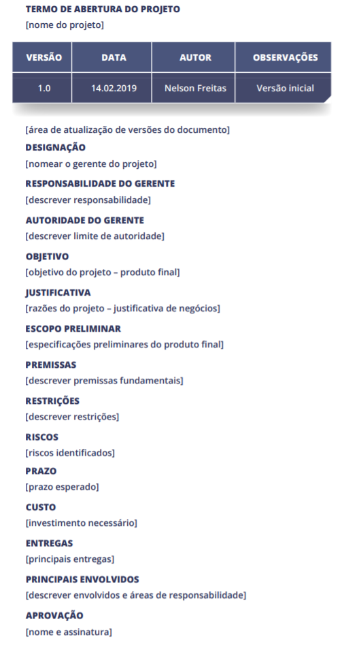
<
>
Gerenciamento de Projetos
Grupo de processos de iniciação do projeto
Exemplo
Saídas

Slide 61
<
>
Gerenciamento de Projetos
Resumo
Para nos orientar em gerenciamento do projeto, utilizamos o Guia PMBOK. É o guia básico, que contém informações de práticas, ferramentas e técnicas para a transformação de dados de entrada nos resultados esperados.
As atividades executadas, as pessoas envolvidas e os recursos utilizados precisam ser gerenciados para atingir os objetivos definidos.
Para melhor gerenciar o projeto, dividimos os processos, que são as ações transformadoras no projeto, em grupos.
O guia PMBOK divide os processos em cinco grupos: iniciação, planejamento, execução, monitoramento e controle e encerramento.
As áreas de conhecimentos agrupam os mesmos processos, classificando-os por ordem de conhecimento, que servem de apoio para a documentação das melhores práticas.
Essa unidade apresenta o grupo de processos de iniciação, que é responsável pelo início do projeto e identificação das partes interessadas.
Resumo

Slide 62
<
>
Gerenciamento de Projetos
REFERÊNCIAS BIBLIOGRÁFICAS
REFERÊNCIAS BIBLIOGRÁFICAS
KERZNER, Haroldo; SALADIS, Frank P. O que os gerentes precisam saber sobre projetos. 1. ed. Porto Alegre: Bookman, 2011.
PMI – Project Management Institute. Um Guia do Conhecimento em Gerenciamento de Projetos (Guia PMBOK). 6. Ed. Project Management Institute, 2017.
PMI – Project Management Institute. Um Guia do Conhecimento em Gerenciamento de Projetos (Guia PMBOK). 5. Ed. Project Management Institute, 2013.
TRENTIN, M. H. Gerenciamento de Projetos: Guia para Certificações CAPM® e PMP®. 1. ed. São Paulo: Atlas, 2011.
VALLE, A. B.; SOARES, C. A. P. S.; FINOCCHIO JR, J.; SILVA, L. S. F. Fundamentos do gerenciamento de projetos. Rio de Janeiro: FGV, 2008.
REFERÊNCIAS BIBLIOGRÁFICAS

Slide 63


<
>
Gerenciamento de Projetos
Exercício(s)
Os documentos de negócios são criados pelo patrocinador e são documentos fora do gerenciamento do projeto, pois representam as intenções estratégicas de negócio da organização e, para alcançá-las, justifica-se a autorização do projeto. Os documentos de negócio são o documento de business case e o de gerenciamento de benefício, e são utilizados como entradas para o processo de inicialização do projeto.
Os documentos de negócio são gerados por uma avaliação de necessidades que também servirá para a criação do plano de gerenciamento dos benefícios. Considerando essas informações e o conteúdo estudado, analise as afirmativas a seguir e assinale V para a(s) verdadeira(s) e F para a(s) falsa(s).
I. ( ) O plano de gerenciamento dos benefícios é gerado para mapear como os benefícios serão monitorados e como serão medidos esses benefícios.
II. ( ) O business case descreve a necessidade do negócio, a análise da situação da organização, as recomendações e o escopo do projeto.
III. ( ) Os benefícios são resultados de ações e comportamentos que fornecem valor para a organização.
IV. ( ) O plano de benefícios descreve os benefícios-alvo, os proprietários dos benefícios, os indicadores, os riscos e o cronograma de realizações.
V. ( ) Um projeto pode ser bem sucedido e ter seus benefícios entregues e não atender à entrega de valor esperada na visão estratégica.
Agora, assinale a alternativa que apresenta a sequência correta:
Exercícios
Resposta:

Slide 64
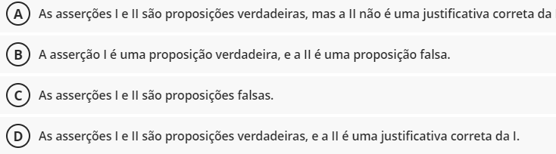
<
>
Gerenciamento de Projetos
Exercício(s)
“O sucesso exige a participação de todos os membros da equipe do projeto. A Gerencia, dentro de seu escopo de responsabilidade pela qualidade, detém a responsabilidade pelo fornecimento dos recursos adequados, com capacidades adequadas.” Fonte: PMI. Um Guia do Conhecimento em Gerenciamento de Projetos (Guia PMBOK). 6. ed. Project Management Institute, 2017. n. p.
Os processos visam garantir a inclusão de todo o trabalho necessário em um projeto para que seja concluído com sucesso. Considerando a citação apresentada e os conteúdos abordados na unidade, analise as asserções a seguir e a relação entre elas.
I. A identificação do sucesso de um projeto, normalmente, utiliza os indicadores de prazo, custo, escopo e qualidade e, principalmente, a realização dos objetivos do projeto. É importante o mapeamento das expectativas das partes interessadas, deixando claro e bem documentado a quais objetivos o projeto atende.
Porque:
II. Um projeto pode ser bem-sucedido e ter seu benefício entregue, mas não atender à entrega de valor esperada na visão estratégica.
A seguir, assinale a alternativa correta:
Exercícios
Resposta:

Slide 65
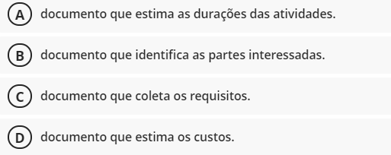
<
>
Gerenciamento de Projetos
Exercício(s)
“Cada um dos grupos de processos do gerenciamento de projetos ocorre em projetos durante a sequência continua do ciclo de vida do projeto. Processos de iniciação são aqueles processos realizados para definir um novo projeto ou uma nova fase de um projeto existente, através da obtenção de autorização para iniciar o projeto ou a fase.” Fonte: PMI. Um Guia do Conhecimento em Gerenciamento de Projetos (Guia PMBOK). 6. ed. Project Management Institute, 2017. n. p.
O grupo de processos de gerenciamento de projetos gera os documentos regularizadores do projeto. A partir das informações e do conteúdo estudado, os documentos que o grupo de processos de iniciação desenvolve são o termo de abertura do projeto e o:
Exercícios
Resposta:

Slide 66



<
>
Gerenciamento de Projetos
Exercício(s)
Em todos os processos do grupo de gerenciamento de projetos temos as entradas, ferramentas, técnicas e saídas. As entradas são documentos que fornecem informações para o início do processo, e as ferramentas e técnicas transformam ou modificam essas entradas para gerar as saídas do processo.
Assim, considerando as informações apresentadas e os conteúdos estudados, analise as ferramentas disponíveis a seguir e associe-as com as suas respectivas descrições.
1) Opinião especializada.
2) Coleta de dados.
3) Análise de dados.
4) Reunião.
( ) Questionários de pesquisa utilizados para coleta de dados em massa.
( ) Expertise de um especialista com conhecimento em uma área de aplicação.
( ) Usada para esclarecer pontos e promover o entendimento sobre um assunto.
( ) Análise de documentos disponíveis e lições aprendidas.
Agora, assinale a alternativa que apresenta a sequência correta:
Exercícios
Resposta:

Slide 67
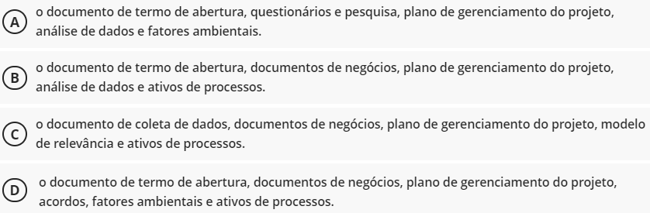
<
>
Gerenciamento de Projetos
Exercício(s)
“Identificar as Partes Interessadas é o processo de identificar regularmente as partes interessadas do projeto e analisar e documentar informações relevantes sobre seus interesses, envolvimento, interdependências, influencia e impacto potencial no sucesso do projeto. O principal benefício deste processo é que permite que a equipe do projeto identifique o direcionamento apropriado para engajamento de cada parte interessada ou grupo de partes interessadas.” Fonte: PMI. Um Guia do Conhecimento em Gerenciamento de Projetos (Guia PMBOK). 6. ed. Project Management Institute, 2017. n. p.
O processo de identificar as partes interessadas é realizado periodicamente ao longo do projeto, conforme necessário. A partir dessas informações e do conteúdo estudado, o processo de identificar as partes interessadas utiliza como entrada:
Exercícios
Resposta:

Slide 68
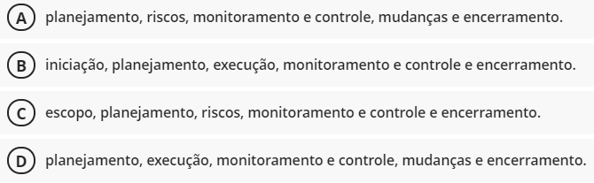
<
>
Gerenciamento de Projetos
Exercício(s)
“O planejamento, o monitoramento e controle são processos independentes e essenciais para o sucesso do projeto. Por meio de planejamento tem-se planos que orientam as ações de gerenciamento e nos dizem em que ponto deveremos estar, enquanto o monitoramento e controle nos informa em que ponto de fato estamos possibilitando a detecção de desvios e a implementação de medidas corretivas.”
Fonte: VALLE, A. B.; SOARES, C. A. P. S.; FINOCCHIO JR., J.; SILVA, L. S. F. Fundamentos do gerenciamento de projetos. Rio de Janeiro: Editora FGV, 2008. n. p.
Os processos são agrupados de forma a facilitar a visibilidade da fase que o projeto se encontra. O PMBOK divide os processos em cinco grupos, conforme suas caracterizas de ações e por dez áreas de conhecimentos. A partir das informações e do conteúdo estudado, o grupo de processos de gerenciamento de projetos é composto pelos processos de:
Exercícios
Resposta:

Slide 69
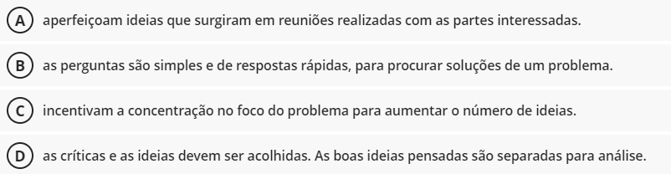
<
>
Gerenciamento de Projetos
Exercício(s)
“O Brainstorming (ou ‘tempestade de ideias’), mais que uma técnica de dinâmica de grupo, é uma atividade desenvolvida para explorar a potencialidade criativa do indivíduo, colocando-a a serviço de seus objetivos. No Brasil, também é carinhosamente chamada de ‘toró de palpite’.”
Fonte: DAYCHOUM, M. 40 + 8 Ferramentas e Técnicas de Gerenciamento. 4. ed. Rio de Janeiro: Brasport, 2012. n. p.
Brainstorming é uma ferramenta e técnica utilizada no processo de identificar as partes interessadas para a coleta de dados.
A partir dessas informações e do conteúdo estudado a respeito dessa ferramenta de coleta de dados, podemos afirmar que, na reunião de Brainstorming:
Exercícios
Resposta:

Slide 70



<
>
Gerenciamento de Projetos
Exercício(s)
“Grupo de processos de Planejamento: Esse processo define os caminhos para que os objetivos do projeto sejam alcançados. Nessa etapa é elaborado o Plano de Gerenciamento de Projetos (Project Charter), documento que deve contemplar todos os processos desse gerenciamento. A profundidade e complexidade do planejamento estão diretamente ligadas ao tamanho do projeto.” Fonte: CANDIDO, R. et al. Gerenciamento de projetos. Curitiba: Aymará, 2012. (Série UTFinova). n. p.
O grupo de processo de planejamento distribui seus processos por todas as áreas de conhecimento. Assim, considerando as informações apresentadas e os conteúdos estudados, analise as áreas de conhecimento disponíveis a seguir e associe-os com os seus respectivos processos do grupo de planejamento.
1) Gerenciamento do Escopo.
2) Gerenciamento dos Custos.
3) Gerenciamento de Cronograma.
( ) Estima a duração das atividades.
( ) Coleta os requisitos.
( ) Determina o orçamento.
( ) Cria a EAP.
( ) Define as atividades.
Agora, assinale a alternativa que apresenta a sequência correta:
Exercícios
Resposta:

Slide 71



<
>
Gerenciamento de Projetos
Exercício(s)
“Os processos podem ser divididos em áreas, agrupados por requisitos de conhecimento, ou seja, processos que são tratados por um conjunto de técnicas em comum e que trabalham com o conjunto similar de entradas e saídas.”Fonte: VALLE, A. B.; SOARES, C. A. P. S.; FINOCCHIO JR., J.; SILVA, L. S. F. Fundamentos do gerenciamento de projetos. Rio de Janeiro: Editora FGV, 2008. n. p.
As áreas de conhecimento distribuem os mesmos processos do grupo de processos de gerenciamento de projetos por requisitos de conhecimento. Assim, considerando as informações apresentadas e o conteúdo estudado, analise os grupos de processos a seguir e associe-os com seus respectivos processos das áreas de conhecimento.
1) Grupo de Processo de Planejamento.
2) Grupo de Processo de Execução.
3) Grupo de Processo de Monitoramento e Controle.
( ) Gerenciamento da Comunicação – Gerenciar as comunicações.
( ) Gerenciamento de Recursos – Estimar recursos.
( ) Gerenciamento de Riscos – Implementar respostas aos riscos.
( ) Gerenciamento de Aquisições – Controlar as aquisições.
( ) Gerenciamento do Escopo – Verificar o escopo.
Agora, assinale a alternativa que apresenta a sequência correta:
Exercícios
Resposta:

Slide 72
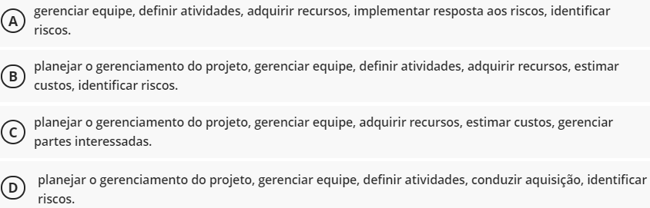
<
>
Gerenciamento de Projetos
Exercício(s)
“Os processos de planejamento desenvolvem o plano de gerenciamento do projeto. Esses processos também identificam, definem e amadurecem o escopo do projeto, o custo do projeto e agendam as atividades do projeto que ocorrem dentro dele. À medida que forem descobertas novas informações sobre o projeto, as dependências, os requisitos, os riscos, as oportunidades, as premissas e as restrições adicionais serão identificadas ou resolvidas.” Fonte: PMI. O grupo de processos de planejamento possui documentos gerados em todas as áreas de conhecimento. A partir das informações e do conteúdo estudado, os processos do grupo de processos de planejamento de gerenciamentos de projetos são:
Exercícios
Resposta:

Slide 73
<
>
Gerenciamento de Projetos
Baixe este projeto
em Java no Github.
Fim
<
>

